Slide 1

CHÀO MỪNG QUÝ THẦY, CÔ GIÁO CÙNG TOÀN THỂ CÁC EM HỌC SINH TỚI DỰ TIẾT HỌC
Sinh học 9

Slide 2


KHỞI ĐỘNG

Slide 3


AI NHANH TAY HƠN
Luật chơi:
Mỗi đội chơi sẽ nhận được 1 hộp mô hình phân tử ADN. Trong thời gian dự kiến 4 phút đội nào lắp xong trước sẽ chiến thắng.

Slide 4
Trình bày cấu trúc không gian của phân tử ADN?

Slide 5
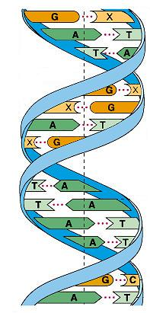
Cấu trúc không gian của phân tử ADN
ADN là chuỗi xoắn kép gồm 2 mạch đơn xoắn đều đặn quanh 1 trục theo chiều từ trái sang phải.
- Giữa 2 mạch các nuclêôtit liên kết với nhau bằng liên kết hiđrô theo nguyên tắc bổ sung.
+ A liên kết với T = 2 liên kết hiđrô
+ G liên kết với X = 3 liên kết hiđrô
Hệ quả của NTBS là gì?
Hệ quả của NTBS:
+ Khi biết trình tự sắp xếp các nucleotit trong mạch đơn này thì có thể suy ra trình tự của mạch còn lại.
+ Tỉ lệ các loại đơn phân: A=T, G=X
A+G = T+X

Slide 6
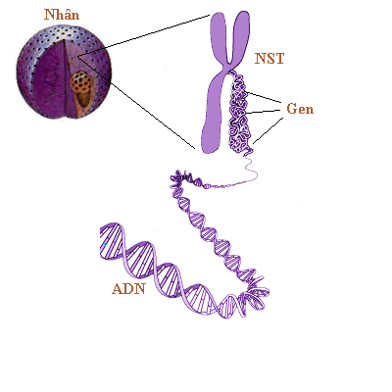

Slide 7
CHƯƠNG III: ADN VÀ GEN
TIẾT 20 – BÀI TẬP
CÁC DẠNG BÀI TẬP THƯỜNG GẶP KHI GIẢI BÀI TẬP VỀ AND VÀ GEN
Trong chương III em đã được học những phần nội dung kiến thức nào?
Mô hình phân tử ADN

Slide 8
1
ADN
2
ADN VÀ BẢN CHẤT CỦA GEN
3
4
5
MỐI QUAN HỆ GIỮA GEN VÀ ARN
PROTEIN
MỐI QUAN HỆ GIỮA GEN VÀ TÍNH TRẠNG

Slide 9
CHƯƠNG III: ADN VÀ GEN
TIẾT 20 – BÀI TẬP
CÁC DẠNG BÀI TẬP THƯỜNG GẶP KHI GIẢI BÀI TẬP VỀ AND VÀ GEN
1. Dạng 1: Tính số lượng, % từng loại Nu của gen
2. Dạng 2: Tương quan giữa tổng số Nuclêôtit (N) với chiều dài (L), số chu kì xoắn (C) của gen.
3. Dạng 3: Bài tập về quá trình tự nhân đôi của ADN
4. Dạng 4: Bài tập về ARN và protein (biết cấu trúc của gen xác định cấu trúc của ARN và ngược lại).
5. Dạng 5: Tương quan về ADN (gen) – ARN – protein về cấu trúc.
Mô hình phân tử ADN

Slide 10
CHƯƠNG III: ADN VÀ GEN
TIẾT 20 – BÀI TẬP
II. BÀI TẬP VẬN DỤNG
Mô hình phân tử ADN

Slide 11
HOẠT ĐỘNG NHÓM
Luật chơi:
- Lớp chia thành 5 nhóm mỗi nhóm tương ứng với 1 trạm. Thời gian ở mỗi trạm là 3 phút.
- Ở mỗi trạm sẽ có các bài tập tương ứng với 1 trong 5 phần nội dung kiến thức các em đã học.
- Mỗi nhóm sẽ bắt đầu với 1 trạm bất kì và khi hoàn thành trạm đó sẽ đổi sang trạm bất kì còn lại theo thứ tự của vòng tròn cho đến hết.
TRẠM 1
TRẠM 2
TRẠM 3
TRẠM 4
TRẠM 5

Slide 12

Câu 1: Một đoạn mạch đơn có trình tự như sau:
TRẠM 1
-A-G-X-X-G-T-T-A-A-A-G-X-
Dựa vào NTBS xác định trình tự các nuclêôtit trên mạch bổ sung với đoạn mạch này?
Câu 2: Một đoạn ADN có N = 3000, A= 600 Nu. Hãy xác định:
+ Số lượng từng loại nuclêôtít còn
lại của ADN ?
+ Tỉ lệ % từng loại Nuclêôtit có trong phân tử ADN.

Slide 13
Câu 3: Xác định tổng số Nucleotit của gen cho biết. a. Gen 1 dài 2601 A⁰ b. Gen 2 có 150 chu kì xoắn
TRẠM 2
Câu 4: Xác định số lượng từng loại Nucleotit của gen cho biết.
a. Gen 1 dài 5100 A⁰ và có T=20%
b. Gen 2 có 120 chu kì xoắn và có A =3G

Slide 14
Câu 5: Gen có tổng số Nu 2700. Biết X=1,5T. Nếu gen nhân đôi 1 lần.
1/ Xác định tổng số Nu môi trường cung cấp cho quá trình tự nhân đôi của gen
2/ Xác định số Nu tự do mỗi loại môi trường cần phải cung cấp
TRẠM 3

Slide 15
Câu 6:
1/ Mạch khuôn của 1 gen cấu trúc được bắt đầu bằng trình tự các Nucleotit như sau:
TAXGATXGAAX
Viết trình tự các ribonucleotit của phân tử mARN được tổng hợp từ gen trên
2/ Phân tử mARN có trìnht ự các ribonucleotit được bắt đầu như sau:
AUGXGUAUUUXA
Hãy viết trình tự các cặp nucleotit trong gen đã tổng hợp phân tử mARN nói trên.
TRẠM 4

Slide 16
Câu 7: - Trình tự các Nucleotit trong mạch khuôn của 1 gen là:
TAXXGAATGAXX
- Hãy viết trình tự các axit amin của phân tử protein do gen tổng hợp
(cho biết các bộ ba trên phân tử m ARN tương ứng với các axit amin như sau:
AUG: Mêtiônin UGG: Tryptôphan
GXU: Alanin UAX: Tyrôzin)
TRẠM 5

Slide 17
Câu 1: Một đoạn mạch đơn có trình tự như sau:
TRẠM 1
-A-G-X-X-G-T-T-A-A-A-G-X-
Dựa vào NTBS xác định trình tự các nuclêôtit trên mạch bổ sung với đoạn mạch này?
Đáp án: -T-X-G-G-X-A-A-T-T-T-X-G-

Slide 18
Câu 2: Một đoạn ADN có N = 3000, A= 600 Nu. Hãy xác định:
+ Số lượng từng loại nuclêôtít còn lại của ADN ?
+ Tỉ lệ % từng loại Nuclêôtit có trong phân tử ADN.
TRẠM 1

Slide 19
Câu 2: Một đoạn ADN có N = 3000, A= 600 Nu. Hãy xác định:
+ Số lượng từng loại nuclêôtít còn lại của ADN ?
+ Tỉ lệ % từng loại Nuclêôtit có trong phân tử ADN.
TRẠM 1
Đáp án
Theo NTBS:
A=T= 600Nu
G = X = (3000 – (600 x 2)) : 2 = 900Nu
% A = %T = (600 : 3000) x 100 = 20%
% G = % X = 50% - 20 % = 30%

Slide 20
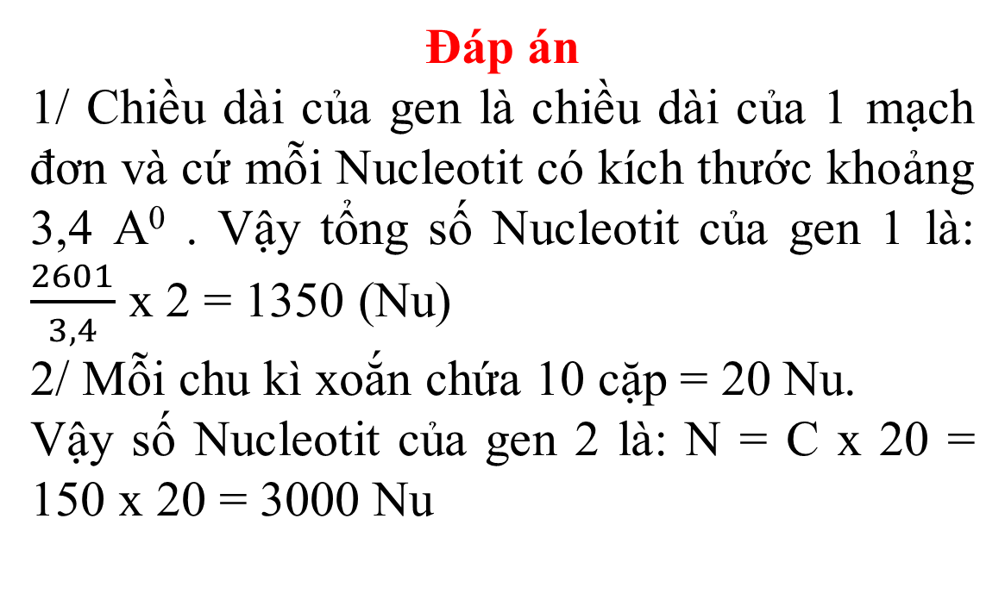
Câu 3: Xác định tổng số Nucleotit của gen cho biết. a. Gen 1 dài 2601 A⁰ b. Gen 2 có 150 chu kì xoắn
TRẠM 2
Đáp án
1/ Chiều dài của gen là chiều dài của 1 mạch đơn và cứ mỗi Nucleotit có kích thước khoảng 3,4 A⁰ . Vậy tổng số Nucleotit của gen 1 là: $\frac{2601}{3,4}$ x 2 = 1350 (Nu)
2/ Mỗi chu kì xoắn chứa 10 cặp = 20 Nu.
Vậy số Nucleotit của gen 2 là: N = C x 20 = 150 x 20 = 3000 Nu

Slide 21
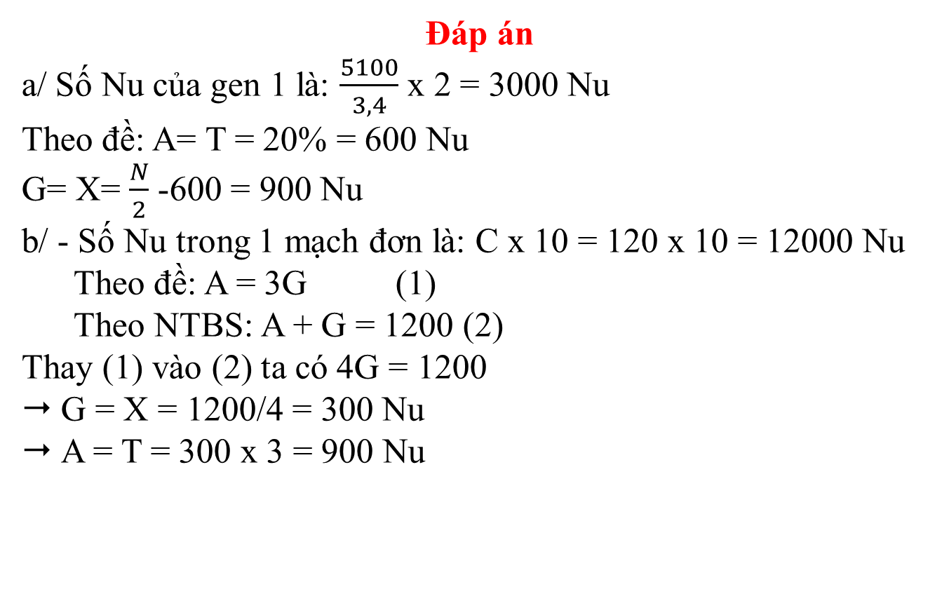
Câu 4: Xác định số lượng từng loại Nucleotit của gen cho biết. a. Gen 1 dài 5100 A⁰ và có T=20% b. Gen 2 có 120 chu kì xoắn và có A =3G
TRẠM 2
Đáp án
a/ Số Nu của gen 1 là: $\frac{5100}{3,4}$ x 2 = 3000 Nu
Theo đề: A= T = 20% = 600 Nu
G= X= $\frac{N}{2}$ -600 = 900 Nu
b/ - Số Nu trong 1 mạch đơn là: C x 10 = 120 x 10 = 12000 Nu
Theo đề: A = 3G (1)
Theo NTBS: A + G = 1200 (2)
Thay (1) vào (2) ta có 4G = 1200
G = X = 1200/4 = 300 Nu
A = T = 300 x 3 = 900 Nu

Slide 22
Câu 5: Gen có tổng số Nu 2700. Biết X=1,5T. Nếu gen nhân đôi 1 lần.
1/ Xác định tổng số Nu môi trường cung cấp cho quá trình tự nhân đôi của gen
2/ Xác định số Nu tự do mỗi loại môi trường cần phải cung cấp
TRẠM 3

Slide 23
TRẠM 3
Đáp án
1/ Khi gen nhân đôi 1 lần, số Nu môi trường cung cấp cho quá trình tự nhân đôi của gen chính bằng số số Nu phân tử AND ban đầu: 2700 Nu
2/ Theo đề: X = 1,5 T (1)
Theo NTBS: X + T = 2700/2 = 1350 (2)
Thay (1) vào (2) ta có 2,5T = 1350
T = A = 540 Nu
G = X = 1350 – 540 = 810 Nu
Số Nu tự do mỗi loại môi trường cần phải cung cấp là:
A_{mt} = T _{mt} = 540 Nu
G_{mt} = X _{mt} = 810 Nu

Slide 24
Câu 6:
1/ Mạch khuôn của 1 gen cấu trúc được bắt đầu bằng trình tự các Nucleotit như sau:
TAXGATXGAAX
Viết trình tự các ribonucleotit của phân tử mARN được tổng hợp từ gen trên
2/ Phân tử mARN có trìnht ự các ribonucleotit được bắt đầu như sau:
AUGXGUAUUUXA
Hãy viết trình tự các cặp nucleotit trong gen đã tổng hợp phân tử mARN nói trên.
TRẠM 4

Slide 25
Câu 6:
1/ Mạch khuôn của 1 gen cấu trúc được bắt đầu bằng trình tự các Nucleotit như sau:
T- A- X- G- A- T – X- G- A- A- X
Trình tự các ribonucleotit của phân tử mARN:
A- U- G- X- U- A- G- X- U- U- G
2/ Phân tử mARN có trìnht ự các ribonucleotit được bắt đầu như sau:
A- U- G- X- G- U- A- U- U- U- X- A
Trình tự các cặp nucleotit trong gen đã tổng hợp phân tử mARN trên là:
Mạch khuôn: T - A- X – G - X- A – T - A - A- A – G - T
Mạch BS: A - T- G – X - G – T - A -T – T – T – X - A
TRẠM 4

Slide 26
CHƯƠNG III: ADN VÀ GEN - TIẾT 20 : BÀI TẬP
III. BÀI TẬP VỀ ARN VÀ PRÔTÊIN
Biết cấu trúc của gen xác định cấu trúc ARN và ngược lại
* Phương pháp giải:
Chỉ 1 trong 2 mạch của gen được dùng làm khuôn
Nguyên tắc bổ sung của quá trình tổng hợp ARN là:
Mạch khuôn | ARN
A | U
T | A
G | X
X | G
- Do vậy biết cấu trúc của gen ta xác định được cấu trúc của ARN và ngược lại.
Mô hình phân tử ADN

Slide 27
- Trình tự các Nucleotit trong mạch khuôn của 1 gen là:
TAXXGAATGAXX
- Hãy viết trình tự các axit amin của phân tử protein do gen tổng hợp
(cho biết các bộ ba trên phân tử m ARN tương ứng với các axit amin như sau:
AUG: Mêtiônin UGG: Tryptôphan
GXU: Alanin UAX: Tyrôzin)
TRẠM 5

Slide 28
Dựa vào NTBS của cơ chế tổng hợp ARN ta suy ra cấu trúc của Protein như sau:
Mạch khuôn: TAX – XGA – ATG – AXX mARN: AUG – GXU – UAX – UGG
Protein: Mêtiônin – alanin – tyrôzin – Tryptôphan
TRẠM 5

Slide 29
Đáp án
1/ Khi gen nhân đôi 1 lần, số Nu môi trường cung cấp cho quá trình tự nhân đôi của gen chính bằng số số Nu phân tử AND ban đầu: 2700 Nu
2/ Theo đề: X = 1,5 T (1)
Theo NTBS: X + T = 2700/2 = 1350 (2)
Thay (1) vào (2) ta có 2,5T = 1350
T = A = 540 Nu
G = X = 1350 – 540 = 810 Nu
Số Nu tự do mỗi loại môi trường cần phải cung cấp là:
A_{mt} = T _{mt} = 540 Nu
G_{mt} = X _{mt} = 810 Nu

Slide 30
CHƯƠNG III: ADN VÀ GEN
TIẾT 20 – BÀI TẬP
III. CỦNG CỐ
Vẽ sơ đồ tư duy về các nội dung kiến thức và các dạng bài tập em đã học ở chương III.
Mô hình phân tử ADN

Slide 31


Slide 32
CHƯƠNG III: ADN VÀ GEN
TIẾT 20 – BÀI TẬP
CÁC CÔNG THỨC THƯỜNG GẶP TRONG GIẢI BÀI TẬP ADN
1. Dạng 1: Tính số lượng, % từng loại Nu của gen
- Gọi A, T, G, X: Các loại nuclêôtit của ADN(hay gen).
- Giữa 2 mạch các nuclêôtit liên kết với nhau bằng liên kết hiđrô theo nguyên tắc bổ sung.
+ A liên kết với T , G liên kết với X (và ngược lại). Do vậy:
Về số lượng: A=T; G=X
Khi biết được tổng số Nu của gen thì có thể tính được số lượng các Nu của từng loại.
* Về tỉ lệ %:
Hệ quả NTBS: %A = %T; %G = %X
Mô hình phân tử ADN

Slide 33
CHƯƠNG III: ADN VÀ GEN - TIẾT 20 : BÀI TẬP
CÁC CÔNG THỨC THƯỜNG GẶP TRONG GIẢI BÀI TẬP ADN
2. Dạng 2: Tương quan giữa tổng số Nuclêôtit (N) với chiều dài (L), số chu kì xoắn (C) của gen.
ADN có 2 mạch đơn
Chiều dài ADN là chiều dài của 1 mạch đơn và mỗi Nu có kích thước khoảng 3,4 A^{0.} (1A⁰ =10⁻⁷ mm)
Mỗi chu kì xoắn có thích thước 34A⁰ gồm 10 cặp Nu (20 Nu).
Do vậy:
Tương quan giữa chiều dài với số Nu được tính như thế nào?
Tương quan giữa chu kì xoắn, số Nu và chiều dài được tính như thế nào?
Mô hình phân tử ADN

Slide 34
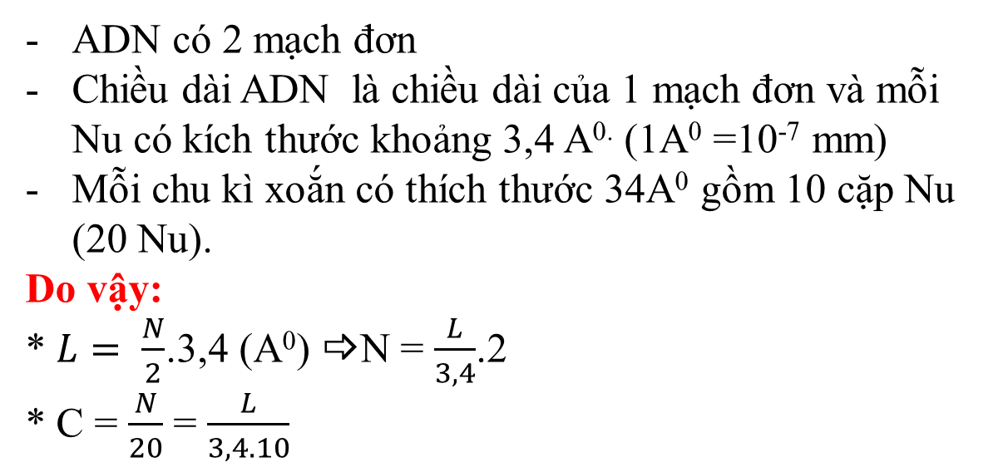
CHƯƠNG III: ADN VÀ GEN - TIẾT 20 : BÀI TẬP
CÁC CÔNG THỨC THƯỜNG GẶP TRONG GIẢI BÀI TẬP ADN
2. Dạng 2: Tương quan giữa tổng số Nuclêôtit (N) với chiều dài (L), số chu kì xoắn (C) của gen.
ADN có 2 mạch đơn
Chiều dài ADN là chiều dài của 1 mạch đơn và mỗi Nu có kích thước khoảng 3,4 A^{0.} (1A⁰ =10⁻⁷ mm)
Mỗi chu kì xoắn có thích thước 34A⁰ gồm 10 cặp Nu (20 Nu).
Do vậy:
* $L= \frac{N}{2}$.3,4 (A⁰) N = $\frac{L}{3,4}$.2
* C = $\frac{N}{20}$ = $\frac{L}{3,4.10}$
Mô hình phân tử ADN

Slide 35
CHƯƠNG III: ADN VÀ GEN - TIẾT 20 : BÀI TẬP
II. BÀI TẬP VỀ QUÁ TRÌNH TỰ NHÂN ĐÔI ADN
* Xác định số Nu tự do môi trường cung cấp.
Cả 2 mạch của AND mẹ đều được dùng làm mạch khuôn
Các Nu tự do kết hợp với các Nu trên mạch khuôn theo NTBS
Sau khi mỗi ADN mẹ tái bản 1 lần sẽ tạo ra 2 ADN con giống hệt nhau và giống hệt ADN mẹ ban đầu
* Do vậy:
Gọi A, T, G, X : Các loại Nu trong ADN ban đầu
Gọi A’; T’; G’; X’ các loại Nu tự do môi trường cần cung cấp:
1/ Khi tái bản 1 lần: A’ = T’ = A= T
G’ = X’ = G = x
Mô hình phân tử ADN

Slide 36

HƯỚNG DẪN VỀ NHÀ:
Ôn tập các dạng bài tập đã học trên lớp
Ôn tập các kiến thức đã học chương I, II, III

